Slide 1


Petit-Bourg, GUADELOUPE
+ (590)690 611 794
+33 (0)971 16 67 65
c.flory@axellens.eu
RCP N°: RD01696407H –
Assurances AIG Europe SA

Slide 2


ENTREPRISE A IMPACT
ENSEMBLE,
DONNONS-NOUS LES MOYENS DU DÉVELOPPEMENT DE NOS TERRITOIRES

Slide 3






OPPORTUNITÉ DE MARCHÉ
LE PROJET
LE MARCHÉ
LA STRATÉGIE
FINANCES
LA MOBILISATION DE FINANCEMENTS
Les Territoires Français des Amériques sont porteurs de nombreux projets innovants et sont destinataires d’enveloppes financières nationales, régionales et européennes pour les accompagner aux divers stades de progression.
Des régions à fort potentiel de développement- bénéficiaires d’enveloppes financières importantes
2021-2027 : 2,4Mds €
dans les Territoires Français des Amériques
Hors autres enveloppes mobilisables directement, ainsi que les financements nationaux et régionaux.
Traditionnellement frileux en matière d’accompagnement et peu sensibles à la recherche de subventions, avec la crise liée à la COVID-19, les entrepreneurs et porteurs de projets cherchent de plus en plus à identifier les sources de financement disponibles et à être accompagnés par des experts.
Le Plan de relance national et les nouveaux crédits européens pour la période 2021-2027 constituent une période stratégique pour développer une offre de services incluant expertise et accompagnement complet, ciblant en priorité les petites et moyennes structures économiques.

Slide 4

OPPORTUNITÉ DE MARCHÉ
LE PROJET
LE MARCHÉ
LA STRATÉGIE
FINANCES
EN DEPIT D’UNE CONSOMMATION BUDGETAIRE DIFFICILE
Des régions à fort potentiel de développement- bénéficiaires d’enveloppes financières importantes
2014-2020 : +1,1 Mds €
en Guadeloupe
Hors autres enveloppes mobilisables directement, ainsi que les financements nationaux et régionaux.
Au 30/06/2022 : Près de 793 M€ programmés, 300 M€ non programmés soit près de 27 %, essentiellement sur le FEDER et le FEADER.
A cela s’ajoute les risques multiples de non-consommation des budgets programmés en fin de programme dont :
Le retard dans le conventionnement du projet
Le retard dans le démarrage des opérations
L’annulation du projet
Les remontées de dépenses insuffisantes en raison de leur qualité, des délais impartis…

Slide 5
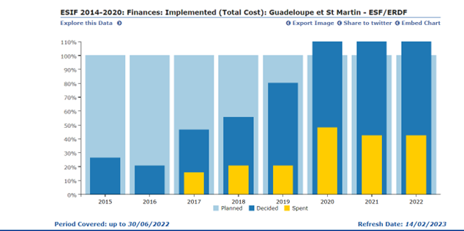
OPPORTUNITÉ DE MARCHÉ
LE PROJET
LE MARCHÉ
LA STRATÉGIE
FINANCES
UN TAUX DE CONSOMMATION A OPTIMISER
Au 30/06/2022 : Près de 793 M€ programmés, 300 M€ non programmés soit près de 27 %, essentiellement sur le FEDER et le FEADER.
Au 14/02/2023 : Seule 51% de l’enveloppe remontée et payée

Slide 6
OPPORTUNITÉ DE MARCHÉ
LE PROJET
LE MARCHÉ
LA STRATÉGIE
FINANCES
PROBLEMATIQUES
“Un quart des jeunes Guadeloupéens ne fait aucune étude, ne suit aucune formation et est sans emploi"
Porteurs de projet
Autorités de gestion / Audit
Financeurs
Visibilité des moyens de financement
Qualité variable des dossiers
Délais de traitement
Lourdeurs administratives & règles contraignantes
Trésorerie & risque financier
Multitude d’acteurs et de pratiques
Turnover & RH non formées
Délais de traitement
Lourdeurs administratives
Organisation & remontées de dépenses
Absence de visibilité sur l’utilisation des fonds
Absence d’indicateurs sur les secteurs porteurs
Consommation insuffisante des enveloppes
Reporting insuffisant

Slide 7



UNE MISSION
Investisseurs
Institutions
Porteurs de projet
Un intérêt commun : l’atteinte des objectifs de développement et de croissance

Slide 8
OPPORTUNITÉ DE MARCHÉ
LE PROJET
LE MARCHÉ
LA STRATÉGIE
FINANCES
UNE MISSION, UN IMPACT
Nombre de porteurs accompagnés & projets exécutés
Total budget projets & financements
AXELLENS
Nombre d’emplois créés et secteurs concernés
Nombre de prestataires & CA généré

Slide 9
OPPORTUNITÉ DE MARCHÉ
LE PROJET
LE MARCHÉ
LA STRATÉGIE
FINANCES
NOTRE OFFRE
Une expertise métier et un engagement d'équipe pour répondre aux enjeux spécifiques de chaque client
Notre cabinet se positionne en régie de projets en privilégiant une approche holistique de toutes les étapes suivantes :
L’appui à l’incubation de projets (Définition, Montage, Structuration, Plan de financement, Stratégie…)
Le financement des projets
Le management des projets (organisation des missions, conseil juridique, communication…)
La gestion administrative et financière
La formation des parties prenantes
La piste d’audit ex-ante
Le suivi post-projet pendant 5 ans

Slide 10





PROPOSITION DE VALEUR UNIQUE
La valeur que nous créons et que nous apportons à notre marché cible
Adaptabilité: Une solution SaaS personnalisable
Accessibilité : Un réseau d’experts mobilisables sur votre territoire
Flexibilité : Un accompagnement dans la mobilisation et la sécurisation de votre financement

Slide 11

UNE SOLUTION POUR TOUTES LES PARTIES PRENANTES
Confiance et Transparence des flux financiers pour les porteurs de projets et les financeurs
Du porteur de projet, aux institutions de financement en passant par les prestataires, BlindTrust permet un contrôle et suivi sécurisé de l'ensemble des actions et dépenses
Gain de Temps
Garantie d’exécution
Bonne utilisation des ressources
Notes:
Dématérialisation des factures

Slide 12
OPPORTUNITÉ DE MARCHÉ
LE PROJET
LE MARCHÉ
LA STRATÉGIE
FINANCES
SEGMENTS DE MARCHÉ
Un marché à fort potentiel
Nous visons toutes les entreprises et structures associatives porteuses de projets d’envergure, mais également les institutions publiques à la recherche de prestataires pour assurer l’assistance technique complète pour leurs porteurs de projets.
Il s’agit d’être à la fois prestataire pour les porteurs de projets et les financeurs :
Pour le porteur de projet : garantir la bonne gestion des subventions, réduire le risque de mauvaise gestion, maximiser la perception des dotations financières, avoir un guichet unique pour toutes ses demandes de financements (prêt, subventions, défiscalisation)
Pour le financeur : la garantie d’une bonne gestion financière des enveloppes octroyées, une meilleure anticipation des appels de fonds, des données sectorielles et géographiques du territoire et des secteurs en tension.

Slide 13
OPPORTUNITÉ DE MARCHÉ
LE PROJET
LE MARCHÉ
LA STRATÉGIE
FINANCES
UN MARCHE ET UNE OFFRE HETEROGENES
FORCES
FAIBLESSES
Réseau professionnel de la fondatrice et des collaborateurs
Adaptabilité au regard des besoins du client
Des outils de gestion adaptables à chaque projet
Des délais dans la mise en œuvre des garanties financières
Les délais dans le conventionnement des projets accompagnés
La nécessité de calibrer les outils de gestion en fonction du projet
STRENGTHS
WEAKNESSES
OPPORTUNITIES
THREATS
OPPORTUNITÉS
MENACES
Des partenariats avec un réseau de prestataires sur chaque territoire d’implantation
De nouveaux services : compte bancaire dédié, services bancaires adaptables par porteur de projet
Une demande très importante au démarrage insatisfaite
Multiplicité des structures d’accompagnement

Slide 14




OPPORTUNITÉ DE MARCHÉ
LE PROJET
LE MARCHÉ
LA STRATÉGIE
FINANCES
NOTRE PLUS-VALUE
Les 4 piliers sur lesquels nous pourrons faire la différence face aux entreprises concurrentes
RELATIONNEL
ACCOMPAGNEMENT
Un réseaux d’experts en accompagnement de porteurs de projets et d’entreprises mobilisables sur chaque territoire, un carnet d’adresse (acteurs économiques et politiques sur les 5 TFA)
Une offre de service centrée sur la gestion et le contrôle ex-ante et a posteriori des opérations.
Un espace de bureaux partagés et de salles de réunions sur réservation pour travailler avec ses équipes.
PRESTATIONS
PERSONNALISATION
Une offre structurée en fonction de l’enveloppe de la subvention en gestion, et évolutive selon le projet
Un suivi personnalisé de chaque projet en fonction des besoins.

Slide 15





INNOVATION : Une solution 360
GED, dématérialisation du dossier & règles de financement
IA & métriques pour porteurs de projet & financeurs
Gestions administrative, financière & comptable digitalisées, pistes d’audit
Traçabilité des transactions bancaires automatisée & alertes
Accessibilité par profil sécurisée 24h/24, solution SaaS sécurisée

Slide 16
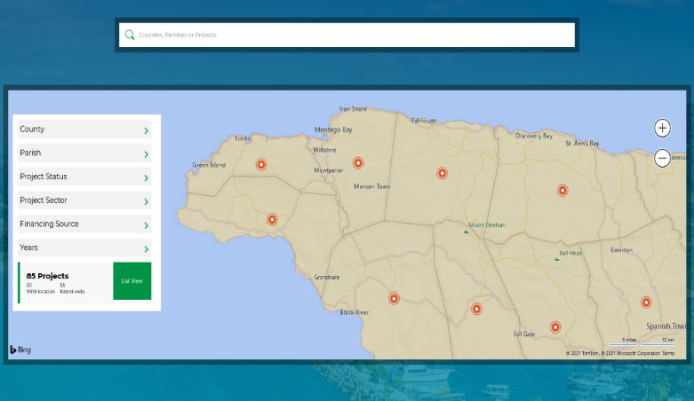
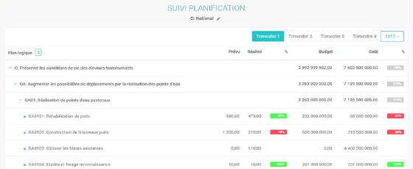
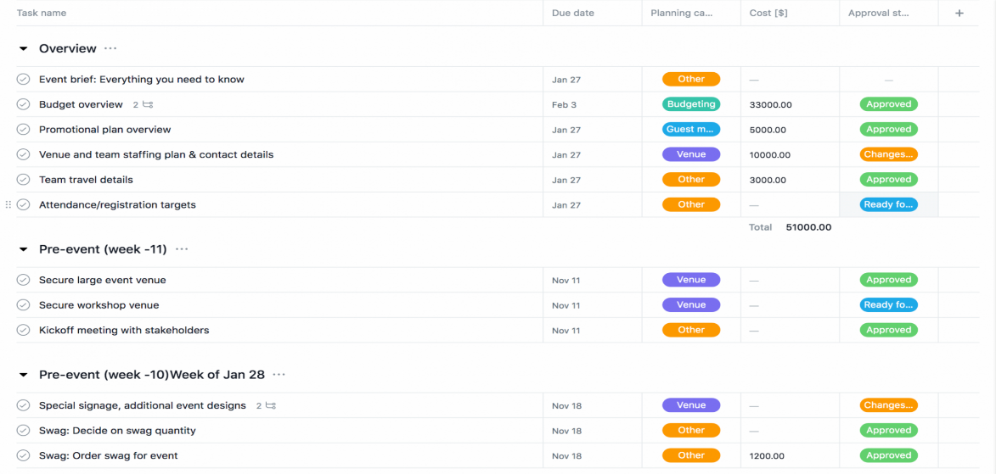
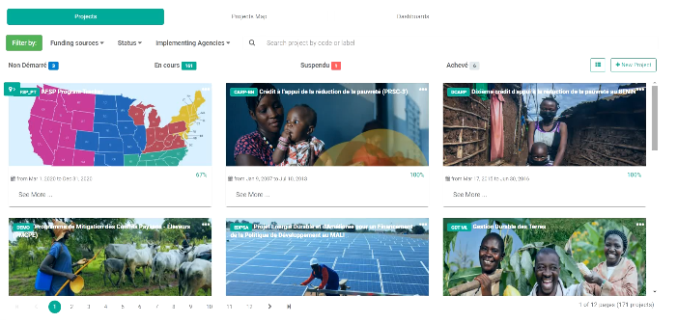
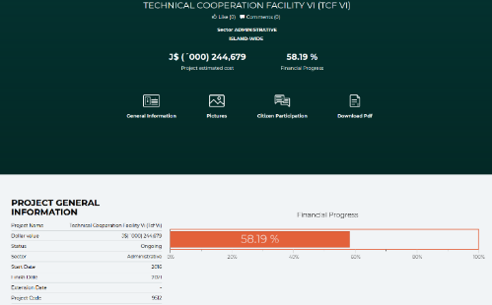
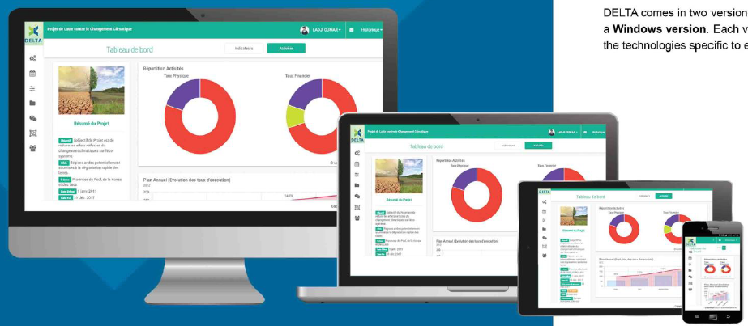
INTERFACE FINANCEURS
Un outil d’analyse de données sectorielles (non contractuel)

Slide 17









ILS NOUS FONT CONFIANCE

Slide 18
OPPORTUNITES
INSTITUTIONNELS
Region Guadeloupe
DEETS
Collectivité de Saint Martin
Collectivité de Martinique
CHU DE MARTINIQUE
CAP EXCELLENCE
FINANCEURS
FONDS EUROPEENS (FEDER, INTERREG, etc.)
BANQUES
FONDS D’INVESTISSEMENT

